Slide 1
Открытый урок на тему: «Световые волны». 11 класс.
Подготовила: учитель физики Бородкина Татьяна Ивановна
Лицей №486 Выборгского района г. Санкт-Петербурга.
2013 год.

Slide 2
Цели и задачи урока:
Место проведения: г. Санкт- Петербург, Выборгский район, лицей №486, 11А класс 16.02.2013года.
Тема: «Световые волны».
Тип: урок закрепления знаний изученного материала.
Вид: исследовательский урок.
Цели:
- систематизация и обобщение ранее полученных знаний по данной теме.
- заинтересовать учащихся исследовательской деятельностью;
- развивать логическое мышление и умение анализировать полученные результаты исследований;
-научиться применять полученные знания на практике и в быту;
-воспитывать чувство коллективизма, взаимопомощи, умение работать в подгруппе.
Ход урока:
1.-Вступительное слово учителя.
- Фронтальная беседа учителя с учениками по вышеуказанной теме.

Slide 3
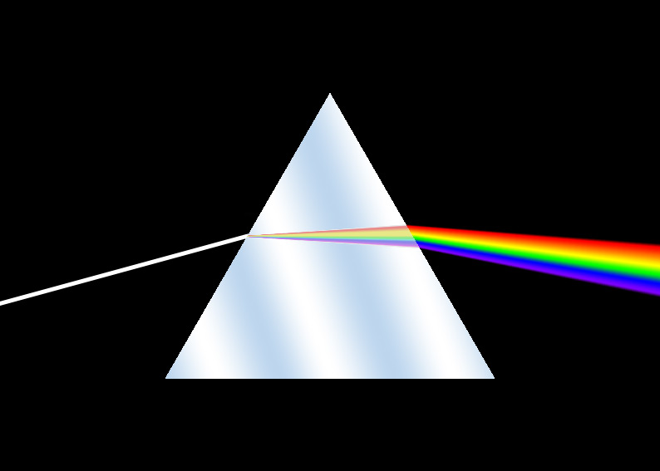
Дисперсия света
).
Проходя сквозь призму, луч солнечного света не только преломляется, но и разлагается на различные цвета.

Slide 4
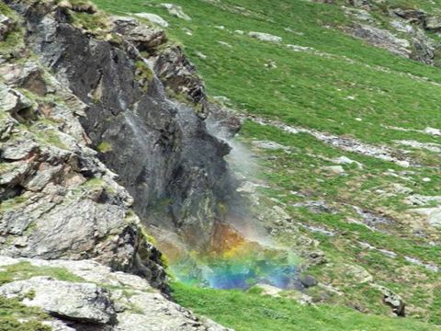

Slide 5
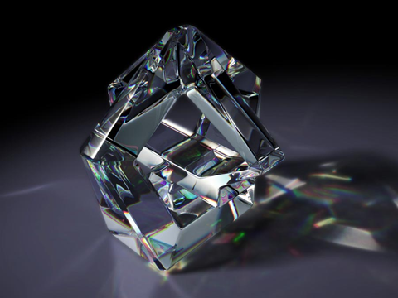

Slide 8
Интерференция волн.

Slide 9
Что же получится в результате сложения волн?
Результат сложения
зависит от разности фаз складывающихся колебаний
(т.е. от того, в какой фазе приходит каждая волна в точку сложения)

Slide 10
Условие максимума
Разность хода волн равна целому числу длин волн
( иначе четному числу длин полуволн)

Slide 11
Условие минимума.
Разность хода равна нечетному числу длин полуволн
∆ d = ( 2k + 1 ) λ/2
При этом амплитуда результирующего колебания равна 0.
Волны «погасили» друг друга

Slide 12
Как называется это явление?
Сложение волн, при котором происходит перераспределение амплитуд и энергий в результирующем колебании называют интерференцией.

Slide 13
Условия получения четкой интерференционной картины:
Волны должны иметь
одинаковую частоту и постоянную разность фаз.
Такие волны называются когерентными.

Slide 14
Интерференция на мыльном пузыре

Slide 15
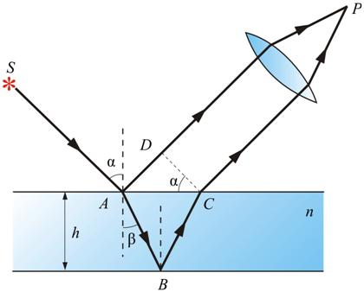
Интерференция в тонких пленках

Slide 16
Наблюдение колец Ньютона
Интерференция возникает при сложении волн, отразившихся от двух сторон воздушной прослойки.
«Лучи» 1 и 2 – направления распространения волн;
h – толщина воздушного зазора.

Slide 17
Наблюдение колец Ньютона
Кольца Ньютона в монохромати-ческом свете (зеленом и красном)

Slide 18
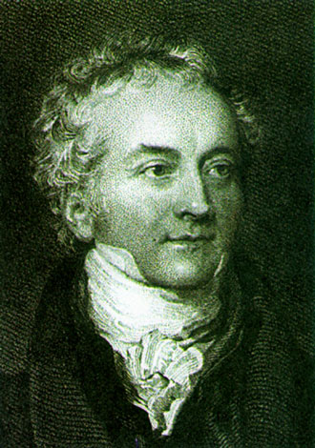
Дифракция света. Опыт Томаса Юнга.

Slide 19
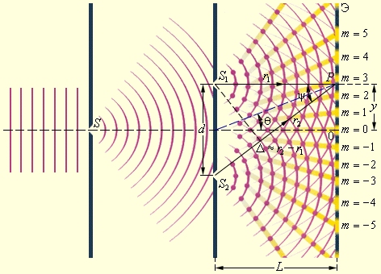
Опыт Юнга по наблюдению интерференции. света

Slide 20
Дифракция света
Отклонение от прямолинейного распространения волн, огибание волнами препятствий называется дифракцией.
Волны отклоняются от прямолинейного распространения на заметные углы только на препятствиях, размеры которых сравнимы с длиной волны, а длина световых волн мала, поэтому дифракцию света наблюдать нелегко.
Принцип Гюйгенса – Френеля: «Волновая поверхность в любой момент времени представляет собой не просто огибающую вторичных волн, а результат их интерференции»

Slide 21
Дифракционная решетка
Дифракционная решетка – это совокупность большого числа очень узких щелей, разделенных непрозрачными промежутками.
а – ширина прозрачных щелей
b- ширина непрозрачных промежутков
d = a + b; где d - период решетки
d sinα = k λ, где к = 0,1,2,…
С помощью дифракционной решетки можно проводить очень точные измерения длины волны

Slide 22
Поперечность световых волн
В падающем от обычного источника пучке волн присутствуют колебания всевозможных направлений, перпендикулярных направлению распространения волн.
Световая волна с колебаниями по всем направлениям, перпендикулярным направлению распространения, называется естественной.

Slide 23
ПОЛЯРИЗАЦИЯ СВЕТА
Кристалл турмалина обладает способностью пропускать световые волны с колебаниями, лежащими в одной определенной плоскости (поляризованный свет), следовательно он преобразует естественный свет в плоскополяризованный.

Slide 24
ЭЛЕКТРОМАГНИТНАЯ ТЕОРИЯ СВЕТА
В XIX в. было установлено, что световые волны возбуждаются движущимися в атомах заряженными частицами.
Свет – поперечная волна

Slide 25
спасибо за работу!

